Slide 1
Algorytmy i złożoność

Slide 2
Wykład 2
Podstawowe techniki i struktury:
metoda dziel i zwyciężaj
metoda zachłanna
programowanie dynamiczne
algorytmy probabilistyczne

Slide 3
Dziel i zwyciężaj
Jeżeli problem można podzielić na kilka mniejszych, niezależnych pod-problemów
rozwiązać je rekurencyjnie a na końcu połączyć je w rozwiązanie całego problemu,
możemy zastosować metodę "dziel i zwyciężaj".
Przykłady zastosowania:
sortowanie szybkie (quicksort)
Sortowanie przez scalanie (mergesort)
binarnego wyszukiwania elementu w posortowanej tablicy (binary search)
Algorytm Warnocka do usuwania powierzchni niewidocznych, używany w dziedzinie grafiki komputerowej

Slide 4
Algorytm sortowania szybkiego
Jest uważany za najszybszy algorytm dla danych losowych.
Zasada jego działania opiera się o metodę dziel i zwyciężaj.
Zbiór danych zostaje podzielony na dwa podzbiory
każdy z nich jest sortowany niezależnie od drugiego.

Slide 5
Quicksort
Dla zadanej tablicy a[l..p] wybieramy element v=a[l]
przeszukujemy resztę tablicy (tzn. a[l+1..p]) tak długo, aż nie znajdziemy elementu większego niż a[l].
Następnie przeszukujemy tę tablicę od strony prawej póki nie znajdziemy elementu nie większego niż a[l].
Gdy to osiągniemy, zamieniamy miejscami te dwa elementy i zaczynamy cały proces od początku.
Algorytm działa tak długo, aż wskaźnik poruszający się w lewo i wskaźnik poruszający się w prawo spotkają się.
Należy wówczas zamienić element v=a[l] z ostatnim elementem lewej części tablicy.

Slide 6
Przykład: quicksort
8 | 5 | 12 | 3 | 10 | 1 | 4
5 | 3 | 1 | 4
8
12 | 10
3 | 1 | 4
5
10
12
1
3
4

Slide 7
Implementacja w C++
void quicksort (int beg, int end){
int i = beg, j = end, v;
int x = A[beg];
do{
while (A[ i ] < x) i++;
while (A[ j ] > x) j--;
if (i <= j ){
v = A[ i ]; A[ i ] = A[ j ];
A[ j ] = v; i++; j--;
}
} while (i <= j);
if (beg < j) quicksort(beg, j);
if (i < end) quicksort(i, end);
}

Slide 8
Implementacja w języku F#
let rec qs lista =
match lista with
| [] -> []
| x::xs ->
(qs (List.filter( fun n -> n < x ) xs))
@ [x] @
(qs (List.filter(fun n -> n >=x) xs));;

Slide 9
Algorytm sortowania szybkiego
Mimo, że w najgorszym przypadku algorytm ma złożoność kwadratową, jest on bardzo często stosowany.
Powodem tego jest niska liniowo-logarytmiczna, złożoność oczekiwana.

Slide 10
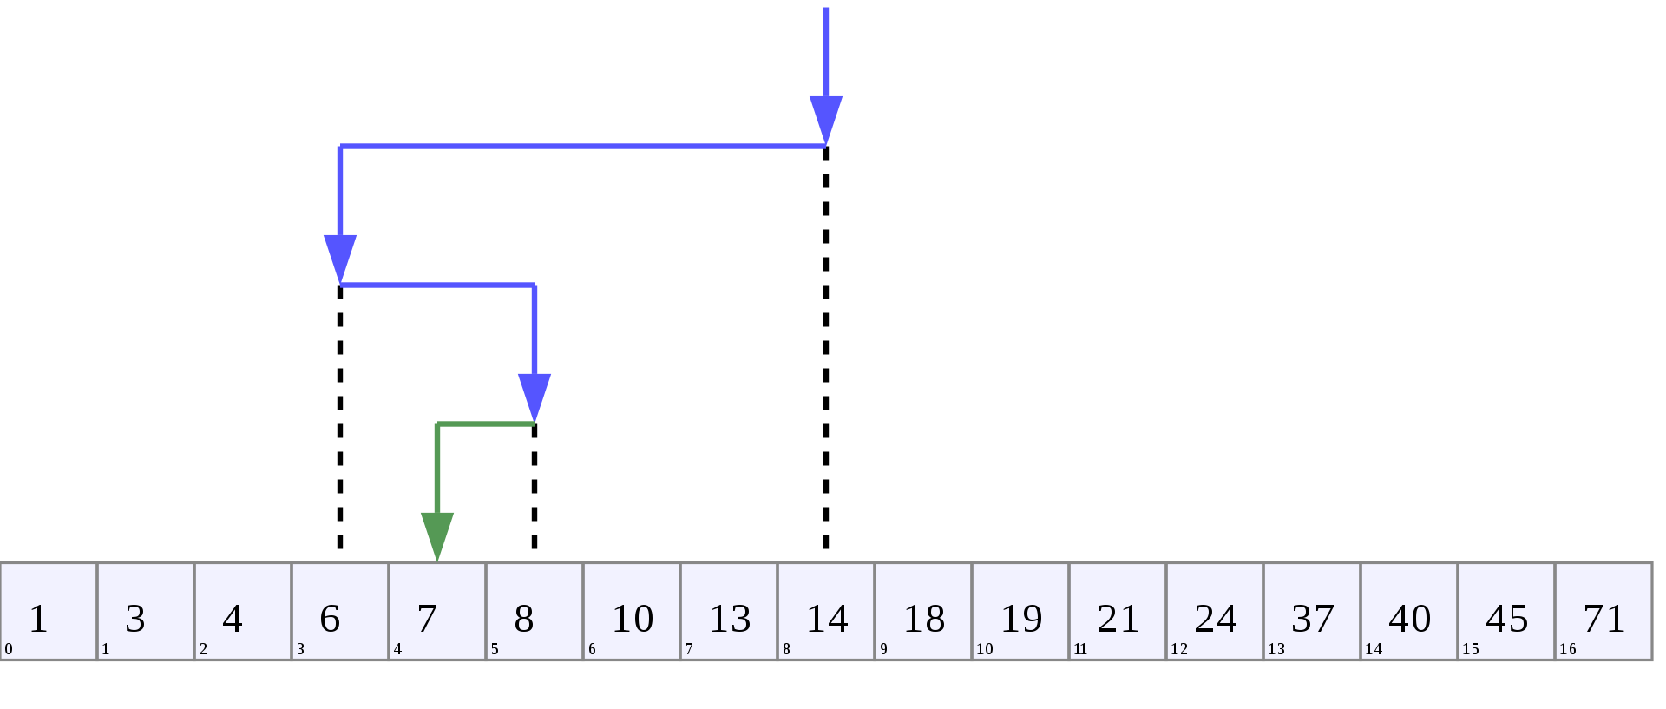
Binary search
Sprawdź element m znajdujący się w środku tablicy
Jeśli to ten poszukiwany -> koniec
Jeśli szukany element jest mniejszy niż m wykonaj BS dla lewej części tablicy
Jeśli szukana wartość jest większa od m wykonaj BS dla prawej części

Slide 11
Metoda "zachłanna"
Metoda "zachłanna" polega na rozpatrywaniu danych w kolejności uporządkowanej, np. dane posortowane.
W danym kroku wybierane są te dane, które są najodpowiedniejsze.
Najczęściej metoda ta prowadzi do otrzymania rozwiązania przybliżonego, choć istnieją problemy, dla których metoda zachłanna daje rozwiązanie optymalne.

Slide 12
Przykład:
Znaleźć w macierzy A taki podzbiór elementów, że:
w każdej kolumnie znajduje się dokładnie jeden wybrany element,
suma elementów wybranych jest maksymalna.
Optymalny algorytm oparty o metodę zachłanną przedstawia się następująco:
Wybieraj elementy z kolejnych kolumn o maksymalnych wartościach, dla których spełniony jest warunek 1.
"Zachłanność" tego algorytmu polega na wybieraniu największego elementu, czyli elementu najbardziej odpowiedniego w danej chwili
nie interesują nas wybory dokonane w przeszłości.

Slide 13
Przykład
2 | 5 | 8 | 0 | 9
1 | 9 | 6 | 3 | 4
5 | 8 | 1 | 2 | 3
4 | 3 | 6 | 7 | 0
8 | 6 | 7 | 4 | 1

Slide 14
Przykład 2
Poprzedni problem można łatwo zmodyfikować do postaci, której nie można rozwiązać za pomocą algorytmu zachłannego
dodajmy warunek:
1'. z każdego wiersza może być wybrany co najwyżej 1 element.
musimy już brać pod uwagę wybory dokonane w poprzednich krokach (by móc spełnić warunek 1').

Slide 15
Przykład 2
2 | 5 | 8 | 0 | 9
1 | 9 | 6 | 3 | 4
5 | 8 | 1 | 2 | 3
4 | 3 | 6 | 7 | 0
8 | 6 | 7 | 4 | 1

Slide 16
Algorytm Dijkstry jako przykład algorytmu zachłannego

Slide 17
Programowanie Dynamiczne
Metoda ta jest pewnym rozszerzeniem metody "dziel i zwyciężaj".
Jeżeli pod-problemy, na które został podzielony problem główny, nie są niezależne, to w różnych pod-problemach wykonywane są wiele razy te same obliczenia,
warto jest wtedy zastosować ulepszenie tej metody- programowanie dynamiczne.

Slide 18
Programowanie dynamiczne - memoizacja
Wyniki obliczeń są zapamiętywane w tablicy pomocniczej, która jest wykorzystywana w kolejnych krokach algorytmu,
Eliminuje to potrzebę wielokrotnego wykonywania tych samych obliczeń.
Prowadzi do widocznego obniżenia złożoności obliczeniowej.
Przykładem może być obliczanie symbolu Newtona.
Rekurencyjna funkcja wyznaczająca ten współczynnik ma złożoność wykładniczą.
Po zastosowaniu programowania dynamicznego złożoność maleje do O(n²).

Slide 19
Programowanie dynamiczne
Programowanie dynamiczne polega więc na wykonania obliczeń każdego pod-problemu tylko raz i zapamiętaniu jego wyniku w tabeli.
W każdym kolejnym kroku można z tej tabeli korzystać.

Slide 20
Programowanie dynamiczne
Programowanie dynamiczne jest zazwyczaj stosowane w rozwiązywaniu problemów optymalizacyjnych,
prowadzi to często do wyznaczenia kilku równoznacznych, optymalnych rozwiązań.
Taka metoda tworzenia algorytmów znalazła zastosowanie m.in. w:
rozwiązywaniu problemu plecakowego,
Optymalnym mnożeniu ciągu macierzy.
Jest także stosowana w automatach do kawy przy wydawaniu reszty w taki sposób, by monet było najmniej.

Slide 21
Algorytmy probabilistyczne
Grupa algorytmów, które wykorzystują losowanie do uzyskania rozwiązania.
Stosowane m.in. w systemach współbieżnych procesów ubiegających się o współdzielone zasoby systemu komputerowego.

Slide 22
Algorytmy probabilistyczne
W wielu przypadkach nie istnieje w pełni
rozproszone (tzn. bez centralnej pamięci i centralnego procesora)
symetryczne (identyczność protokołu)
wolne od blokady rozwiązanie
Wtedy stosuje się algorytmy probabilistyczne.
Nie mamy pewności, że konstruują one rozwiązania poprawne, wiemy jednak, że dają je z prawdopodobieństwem równym 1.
Algorytmy typu Las Vegas i Monte Carlo

Slide 23
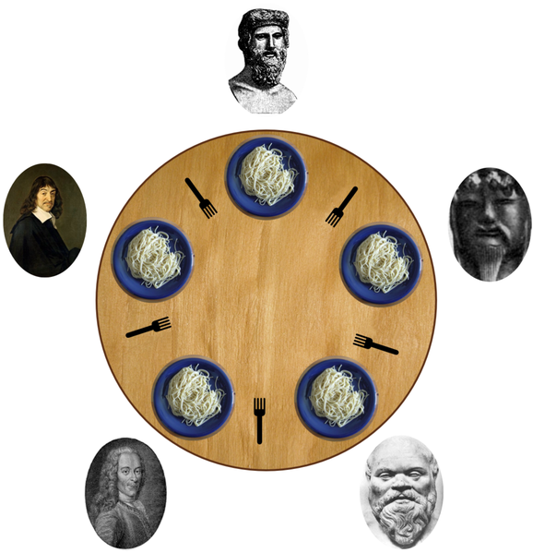
Problem 5 filozofów:
Przy stole siedzi pięciu filozofów, którzy na przemian jedzą spaghetti oraz myślą.
Żeby się najeść filozof potrzebuje dwóch widelców, przy czym każdy z widelców jest współdzielony z sąsiadem.
Każdy z filozofów wykonuje cyklicznie następujące czynności:
myśli,
bierze widelce,
je,
odkłada widelce
znowu myśli.

Slide 24
Problem 5 filozofów
Widelec jest używany w trybie wyłącznym,
tylko jeden z dwóch siedzących obok siebie filozofów może z niego korzystać.
Filozof może korzystać tylko z widelców leżących bezpośrednio przy nim.
Należy napisać taki algorytm, aby:
nie doszło do zakleszczenia
nie doszło do zagłodzenia żadnego z filozofów

Slide 25
Rozwiązanie Problemu 5 filozofów z wykorzystaniem algorytmu probabilistycznego.
1. Rzuć monetę, by wylosować lewą lub prawą stronę
2. Czekaj aż wylosowany widelec będzie wolny i podnieś go
3. Jeśli drugi widelec jest zajęty to odłóż podniesiony widelec i przejdź do kroku 1.
4. Jeśli drugi widelec jest wolny to go podnieś
5. Jedz
6. Odłóż oba widelce
Przy takim algorytmie prawdopodobieństwo, że n filozofów podniesie ten sam widelec wynosi 1/2^{n} i z każdą następną próbą maleje 2^{n} krotnie.

Slide 26
Zastosowanie w protokole dostępu do sieci Ethernet CSMA/CD.
Carrier Sense Multiple Access with Collision Detection
Technika ta wykorzystuje mechanizm detekcji kolizji
do wspólnego medium (współdzielony zasób) podłączony jest szereg stacji roboczych.
Każda stacja wykonuje następujący algorytm:
stacja śledzi stan medium i zaczyna nadawać, gdy medium jest wolne.
Gdy dojdzie do kolizji, tzn. gdy dwie stacje jednocześnie zaczną nadawać, wszystkie stacje przerywają nadawanie i wznawiają je po losowo wybranym odcinku czasu.

